Slide 1

الثورة العربية الكبرى
معلمة المادة: هديل بديع الروسان
الدراسات الاجتماعية/ قسم الإنسانيات.

Slide 2
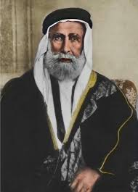
الشريف الحسين بن علي

Slide 3
ما الثورة العربية الكبرى؟
هي ثورة قام بها الأحرار العرب بقيادة الشريف الحسين بن علي؛ للتخلص من الحكم العثماني.
العرب (آسيا العربية) تحت الحكم العثماني الظالم قام الأحرار العرب بالتواصل مع الشريف الحسين بن علي ليخلصهم من الحكم العثماني.
عقد الشريف الحسين بن علي اتفاق مع بريطانيا بقيام دولة عربية مستقلة.
بريطانيا خافت الوعود مع الشريف الحسين وقامت بعقد اتفاق سري مع فرنسا سمي باتفاق سايكس بيكو عام 1916

Slide 4
مارس الحكم العثماني الظلم في أواخر عهده.
أفعال الحكم العثماني في البلاد العربية: (حفظ2)
1- حارب استخدام اللغة العربية.
2- فرض ضرائب إضافية
3- التجنيد العسكري الإجباري.
4- إهمال التعليم والصحة أدى إلى انتشار الجهل والفقر والأمراض.

Slide 5
لماذا؟
لماذا بحث العرب عن قائد؟ بسبب تردي الأوضاع في البلاد، وليخلصهم من الظلم.
لماذا اختار العرب الشريف الحسين بن علي؟ بسبب مكانته الدينية والسياسية ومن أجل نيل الحرية.

Slide 6
قامت الثورة العربية الكبرى في 16/ حزيران/ 1916م
نظّم الشريف الحسين القوات ووضع لهم قادة وهم ( علي/ عبدالله/ فيصل/ زيد)
*الهدف من الثورة
تحرير البلاد العربية وتوحيدها وتحسين أوضاع العرب الصحية والتعليمية والاقتصادية.

Slide 7
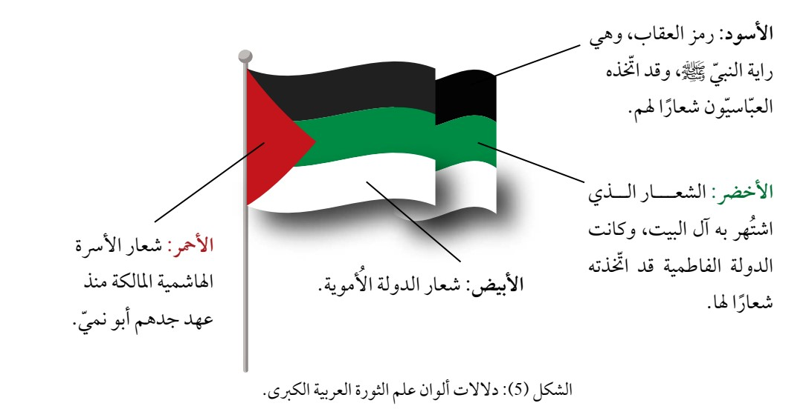
راية الثورة العربية
الأسود: شعار الدولة العباسية، راية الرسول محمد.
الأخضر: شعار الدولة الفاطمية.
الأحمر: الأسرة الهاشمية.
الأبيض: الدولة الأموية

Slide 8
ما هي وعود بريطانيا؟
قيام دولة عربية موحدة في آسيا.
خالفت الوعود وقامت بعقد اتفاق سري مع فرنسا (اتفاقية سايكس بيكو عام 1916)
وتنص على:
وضع الأردن وفلسطين والعراق تحت الانتداب البريطاني
ووضع سوريا ولبنان تحت الانتداب الفرنسي.
الانتداب: الاحتلال.

Slide 9
الشريف الحسين بن علي ملكًا على العرب لكن اقتصر حكمه للحجاز ووصى أن يدفن في باحات المسجد الأقصى وكان له ذلك.

